Slide 1


GRUPO #2
RED DE CLÍNICAS TRAZABILIDAD Y ANÁLISIS DE SERVICIOS MÉDICOS

Slide 2
INTRODUCCIÓN
El presente documento describe el desarrollo integral del Caso 2, orientado al diseño de un proceso ETL y un modelo dimensional para una red de clínicas privadas que operan en distintas regiones del país. Estas instituciones ofrecen una variedad de servicios médicos, procedimientos ambulatorios y exámenes de laboratorio, generando diariamente un volumen considerable de información. A partir de un sistema OLTP que registra las atenciones médicas, procedimientos, pagos y coberturas.

Slide 3
PLANTEAMIENTO DEL PROBLEMA
El sistema actual de registro clínico, basado en un entorno OLTP, fue diseñado para soportar transacciones médicas como la creación de atenciones, el registro de pacientes, médicos y servicios. Sin embargo, este sistema carece de una infraestructura analítica que permita responder preguntas fundamentales tales como: ¿qué unidad médica es la más eficiente?, ¿qué médicos presentan mayores índices de productividad?, o ¿cuál es el comportamiento de los costos por tipo de servicio? Esta carencia de análisis consolidado genera limitaciones en la planeación estratégica, impidiendo identificar patrones de comportamiento, tendencias de consumo y oportunidades de mejora. El problema central radica en la falta de integración entre los datos operativos y las herramientas de análisis que faciliten una visión global del desempeño institucional.

Slide 4
JUSTIFICACIÓN
Implementar un sistema de inteligencia de negocios es esencial para transformar los datos dispersos en información estratégica que fortalezca la gestión médica y administrativa. El uso de un modelo dimensional facilita la exploración de información desde diferentes perspectivas por paciente, médico, unidad, servicio y permite identificar desviaciones, cuellos de botella y oportunidades de optimización. Asimismo, el uso de reportes y dashboards dinámicos contribuye a la toma de decisiones basada en evidencia. La adopción de esta solución no solo mejora el control de costos y la eficiencia operativa, sino que también eleva la calidad del servicio brindado a los pacientes, al permitir una planificación más precisa de recursos y una gestión transparente de las coberturas médicas.

Slide 5
OBJETIVOS
GENERAL
ESPECIFICOS
1. Analizar la estructura OLTP base del sistema clínico y su modelo de datos.
2. Diseñar un modelo dimensional bajo un esquema estrella que facilite el análisis multidimensional.
3. Desarrollar un proceso ETL para integrar, validar y transformar los datos hacia un Data Mart.
4. Generar boletas clínicas electrónicas en formato JSON conforme a las normas de trazabilidad clínica.
5. Construir un dashboard analítico que permita visualizar indicadores de gestión médica y eficiencia operativa.
Implementar una solución de Business Intelligence para el análisis de la gestión operativa y financiera de la red de clínicas privadas.

Slide 6
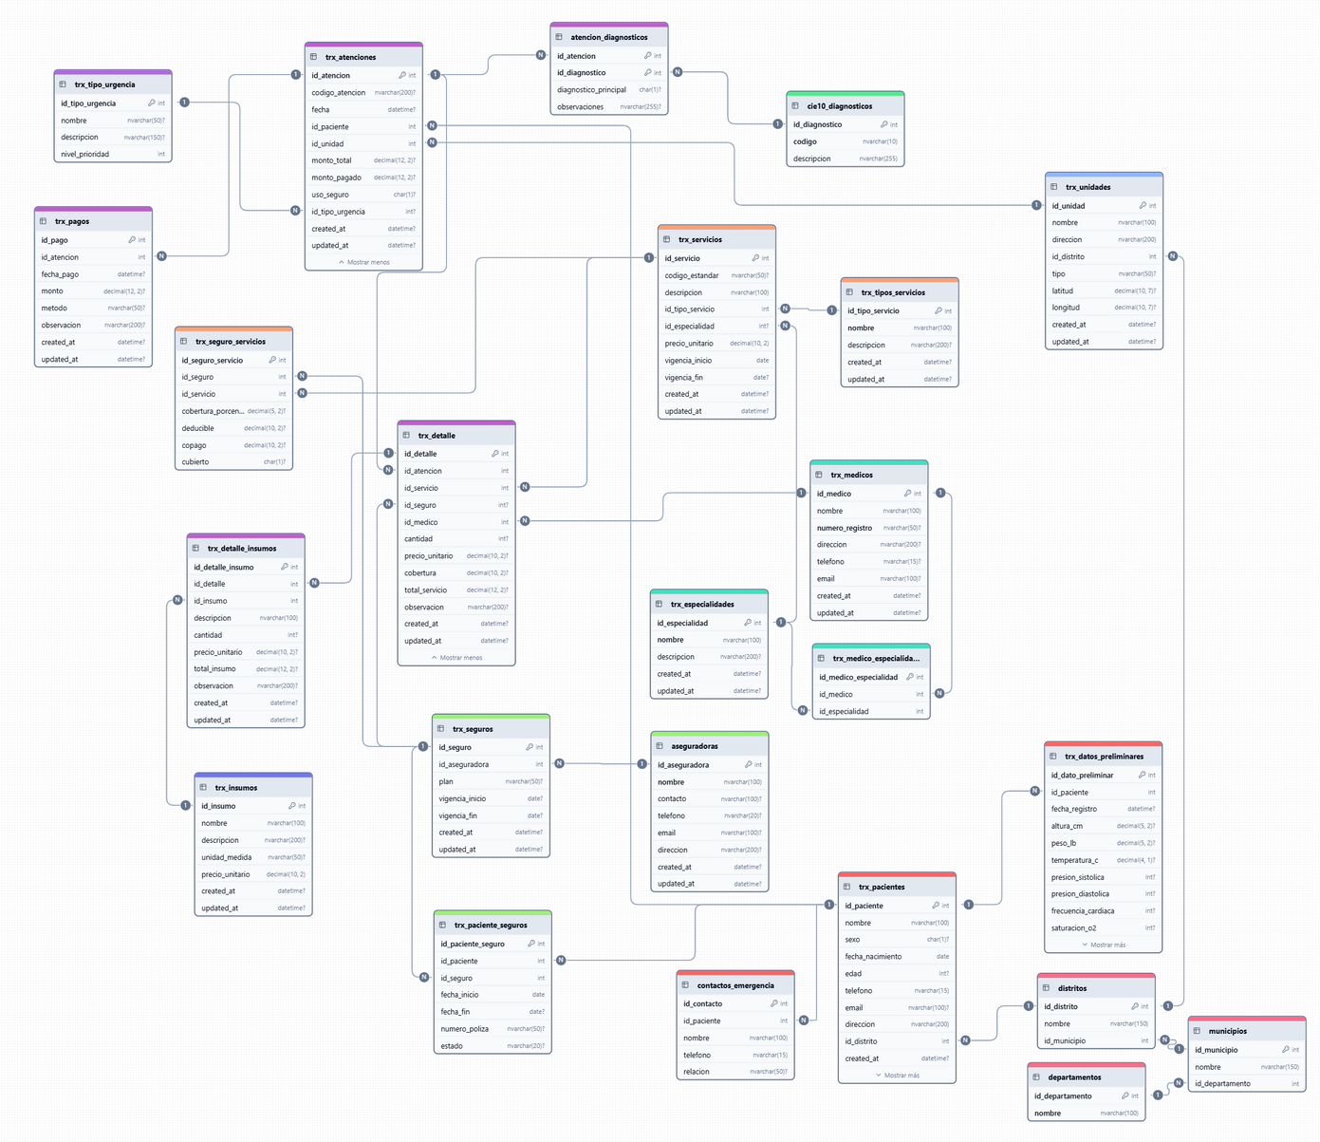
ANALISIS DEL MODELO OLTP
El modelo fuente se compone de tablas transaccionales que registran los eventos clínicos: atenciones, pacientes, médicos, servicios, unidades médicas y seguros. Estas estructuras permiten registrar cada interacción con detalle, incluyendo costos, coberturas, métodos de pago y deducibles. No obstante, su naturaleza normalizada dificulta la obtención de información consolidada de manera eficiente.

Slide 7
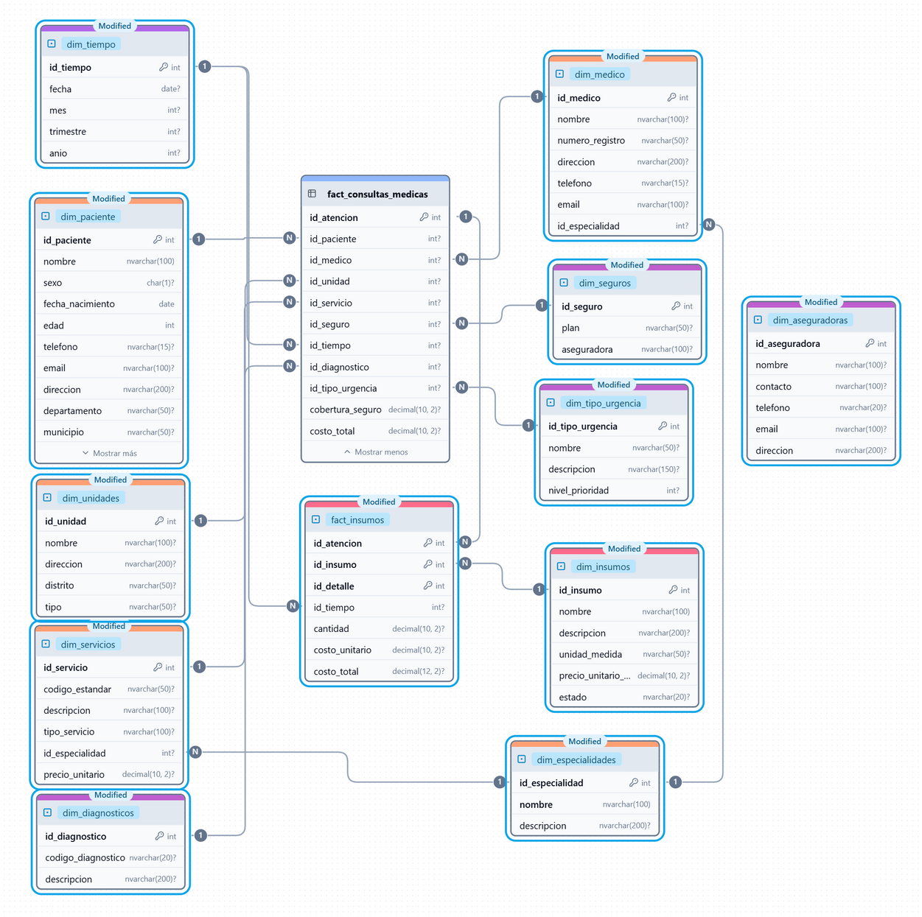
ANALISIS DEL MODELO OLAP
Adopta un esquema estrella, donde la tabla de hechos fact_atenciones concentra las métricas cuantitativas, y las dimensiones pacientes, médico, servicio, unidad, tiempo y seguro aportan los descriptores cualitativos que permiten analizar los datos desde múltiples perspectivas. El modelo analítico incorpora además la tabla de hechos.
fact_insumos, diseñada para registrar y analizar el uso de materiales e insumos médicos asociados a cada atención clínica. Esta tabla concentra las métricas cuantitativas relacionadas con los consumos operativos, los costos unitarios y los costos totales de los insumos utilizados durante los procedimientos médicos.

Slide 8
DEFINICION DE KPIS
Los indicadores clave de desempeño (KPIs) definidos fueron los siguientes:
1. Frecuencia de visitas por paciente.
2. Costo promedio por unidad médica.
3. Rendimiento de médicos (atenciones totales / ticket promedio).
4. Porcentaje de cobertura de seguros médicos. Tiempo promedio por atención.
5. Pacientes recurrentes mensualmente.

Slide 9
IMPLEMENTACIÓN Y RESULTADOS (DASHBOARD)
El sistema de inteligencia de negocios consolidó exitosamente los datos desde múltiples fuentes en un modelo OLAP unificado. La implementación del ETL permitió obtener un repositorio confiable de información, con un seguimiento detallado de las atenciones, costos, coberturas y desempeño médico. Las consultas analíticas ejecutadas sobre el Data Mart demostraron una mejora significativa en los tiempos de respuesta respecto a las consultas realizadas sobre el modelo transaccional.

Slide 10
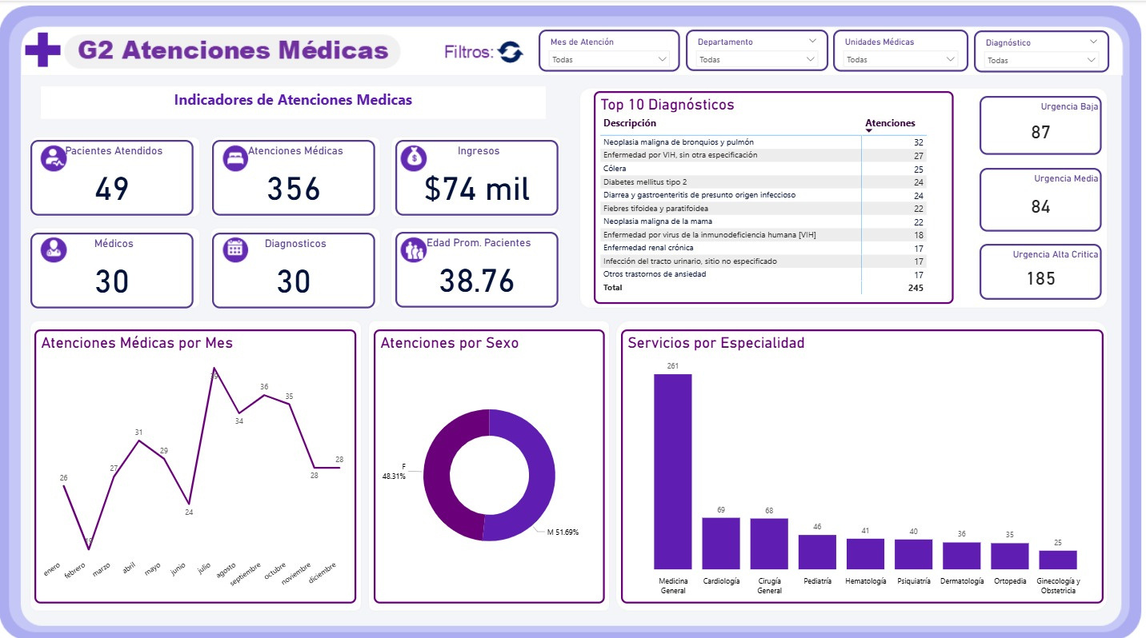

Slide 11

¡MUCHAS GRACIAS!

